Slide 1
الحواسّ (2)
Senses (2)
Dr. Ehab Atta

Slide 2


Slide 3
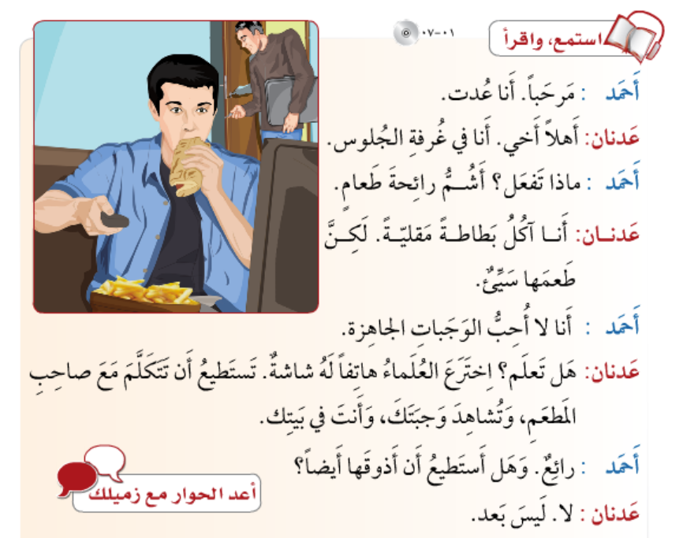

Slide 4



Slide 5
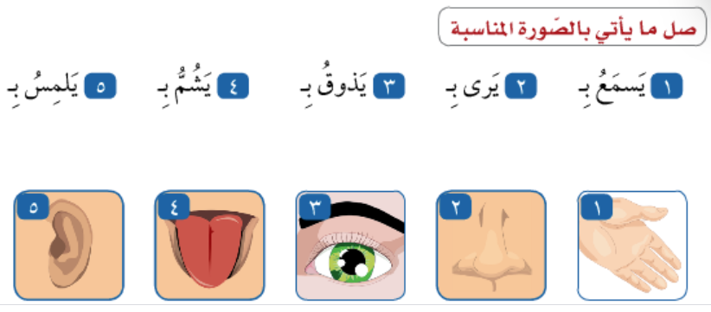

Slide 6


Slide 7


Slide 8


Slide 9


Slide 10
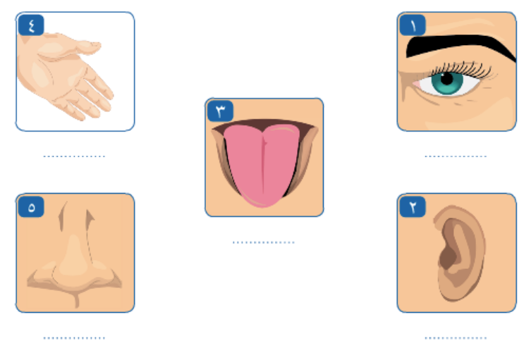

Slide 11
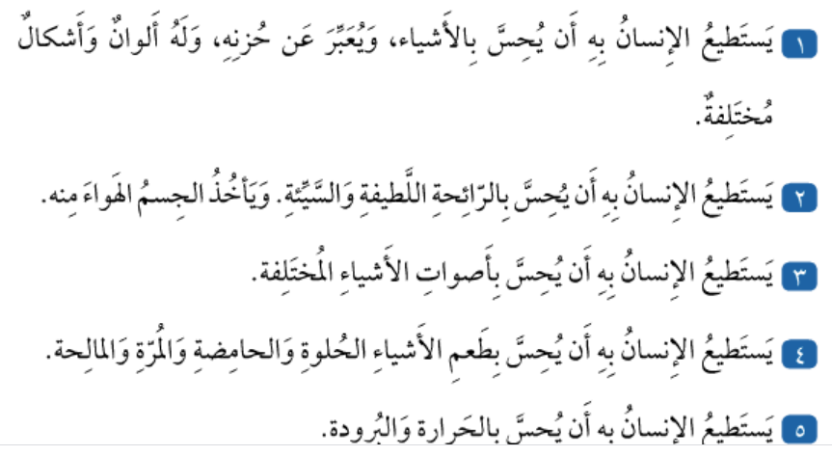

Slide 12


